Slide 1
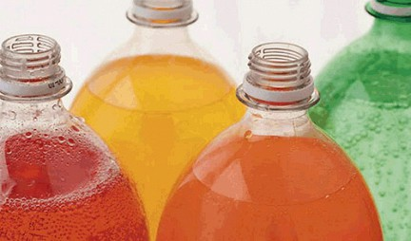
Муниципальное бюджетное общеобразовательное учреждение средняя общеобразовательная школа №8
Исследовательская работа
«Газированные напитки:
вред или польза?»
Выполнил: ученик 2 «А» класса
Антонкин Илья
Руководитель: Трясцина Н.Г.
г. Куса, 2015 г.

Slide 2
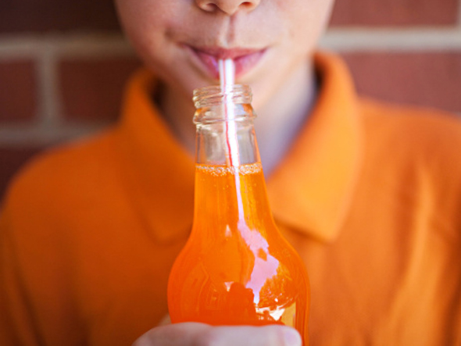
ПРЕДМЕТ ИССЛЕДОВАНИЯ: влияние газированных напитков на организм человека.
ЦЕЛЬ ИССЛЕДОВАНИЯ:
выяснить как газированные напитки влияют на организм человека.
ОБЪЕКТ ИССЛЕДОВАНИЯ: газированные напитки.

Slide 3
Гипотеза: в газированных напитках больше вреда, чем пользы.

Slide 4
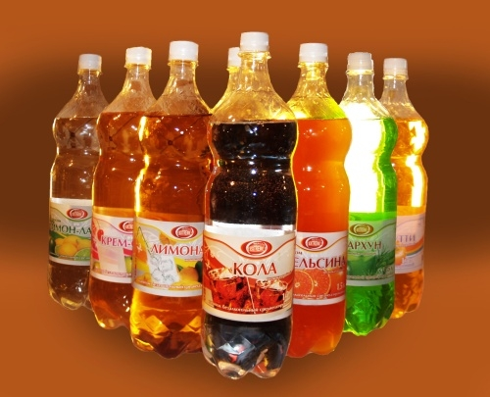
Задачи исследования:
изучить
научную литературу;
провести
социальный опрос;
установить экспериментальным путём наличие вредных веществ в составе газированной воды.

Slide 5
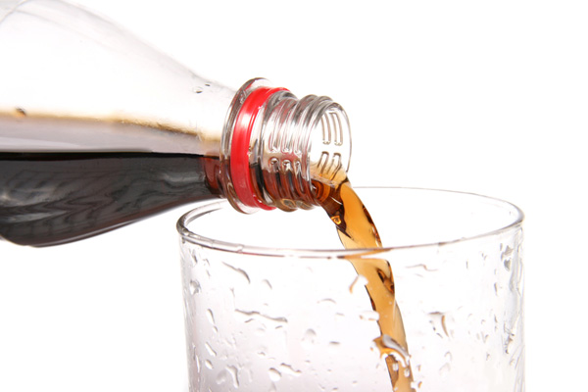
Методы исследования:
ПРЕДПОЛАГАЕМЫЙ
РЕЗУЛЬТАТ:
изменение отношения окружающих к употреблению газированных напитков.
ПРАКТИЧЕСКАЯ ЗНАЧИМОСТЬ:
разработке рекомендаций - полезные напитки.
теоретический
(анализ информации из литературы и Интернета);
эмпирический (проведение социального вопроса);
математический (статистическая обработка);
исследовательский (эксперименты с газированной водой).

Slide 6
Общие сведения о газированных напитках
Газированная вода:
прохладительный напиток из воды, насыщенной углекислым газом.
Газированные напитки:
газированная вода с добавлением сиропов
В газированных напитках содержатся:
красители и сахарозаменители, которые могут вызвать аллергические реакции;
кислоты, повреждающие эмаль зубов и раздражающие слизистую оболочку желудка.

Slide 7
Результаты социологического исследования «Отношение школьников к газированным напиткам»
Вопросы
Пьёшь ли ты газированные напитки? |  | Напитки какой марки ты больше всего любишь? |  |  |  |  | Как ты считаешь, полезны ли газированные напитки?
Да | Нет | Кока-Кола | Спрайт | Фруктайм | Лимонад | Фанта | Да | Нет
19 | - | 8 | - | - | - | 11 | 5 | 14
Вывод:
с газированными напитками необходимо провести эксперименты;
для экспериментов использовать газированные напитки
Кока – Кола и Фанта.

Slide 8
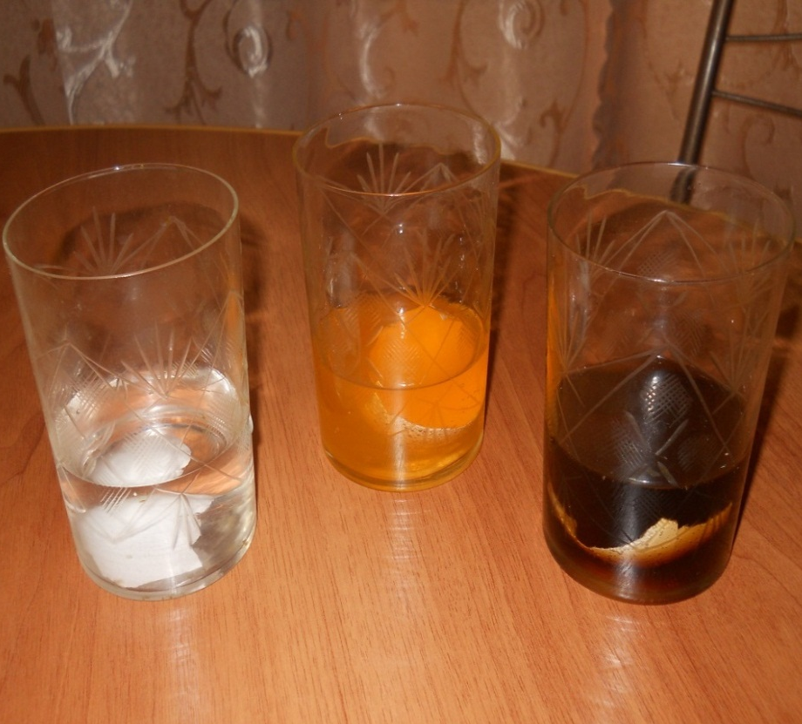
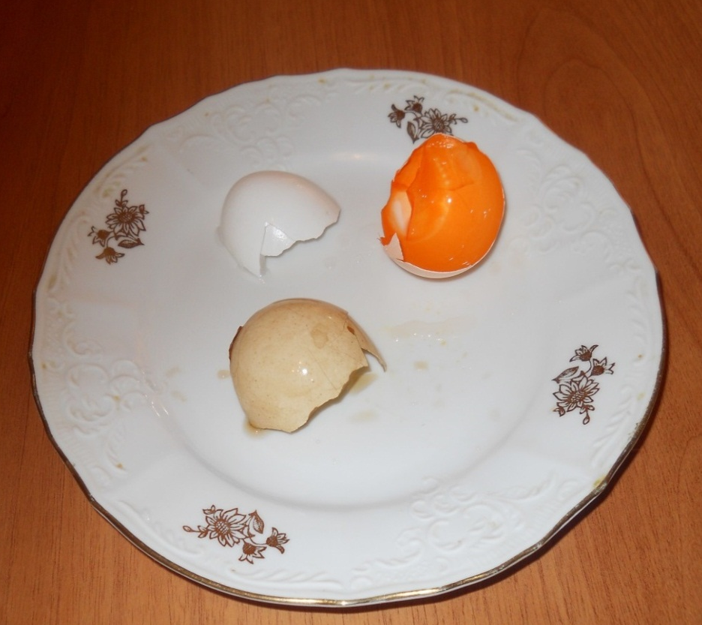
Эксперимент №1. Опасны ли газированные напитки нашим зубам?
Вывод: употребление напитка может привести к разрушению эмали зубов. Красители газированных напитков стойкие
и зубы от них темнеют.

Slide 9
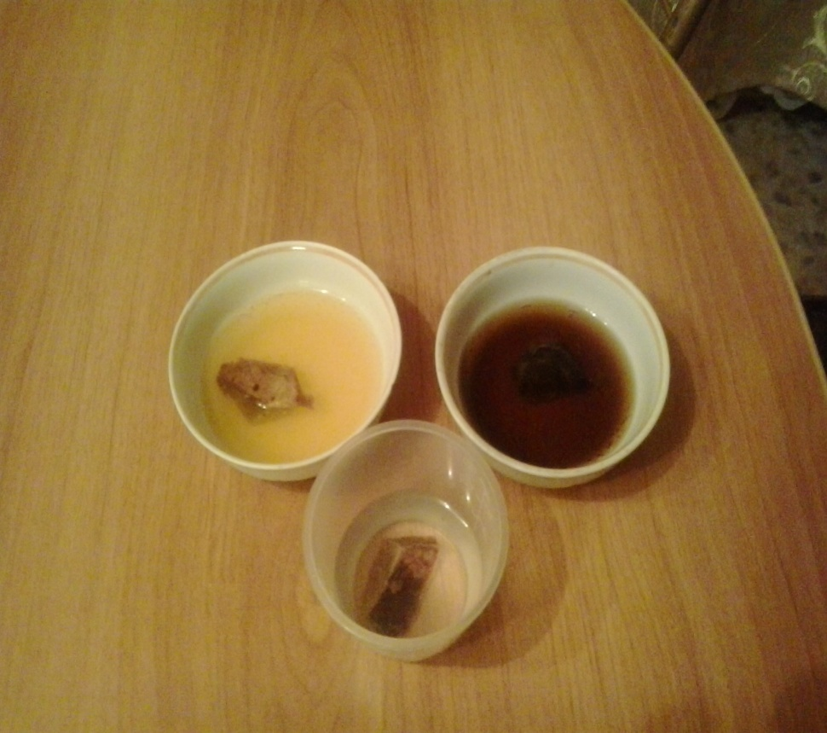
Эксперимент №2. Мясо и газированные напитки – друзья или враги?
Вывод: газированные напитки обладают разрушающими свойствами.

Slide 10
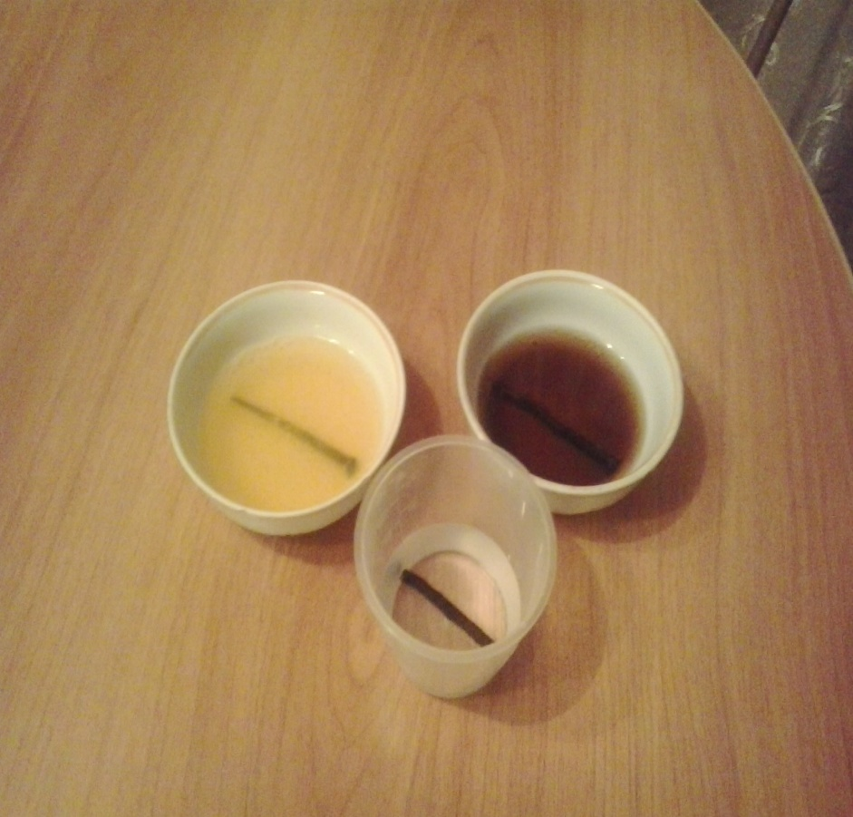
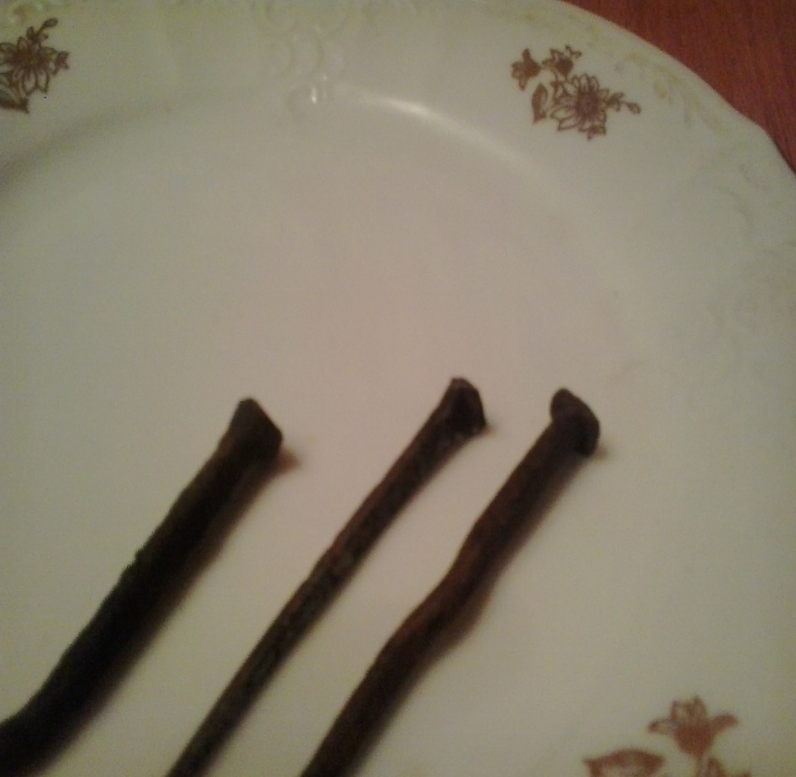
Эксперимент № 3. Как взаимодействуют газированные напитки с ржавчиной на металлических предметах?
Вывод: газированные напитки с легкостью удаляют ржавчину, значит они могут разъедать стенки нашего желудка.

Slide 11
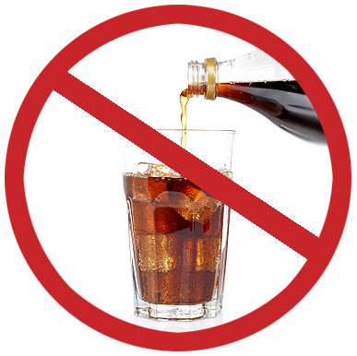
Итог исследования:
Эксперименты показали наличие в газированных напитках веществ, вредных для нашего организма.
Значит от них
больше вреда,
чем пользы!

Slide 12
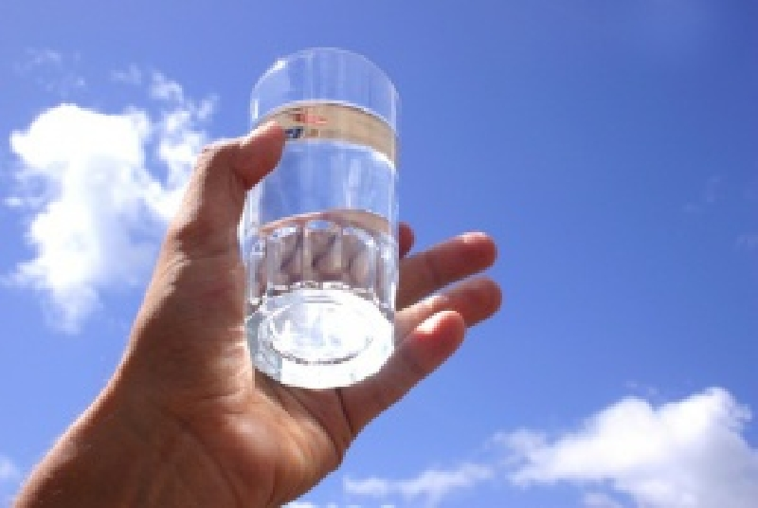
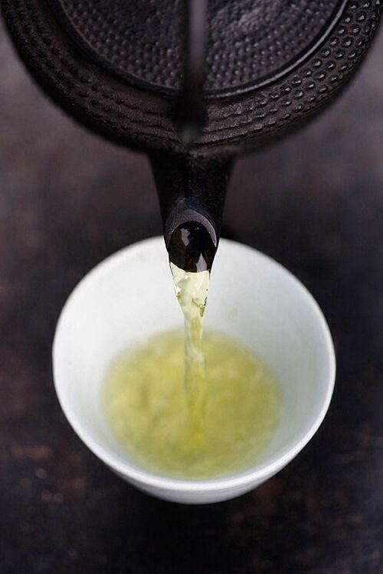
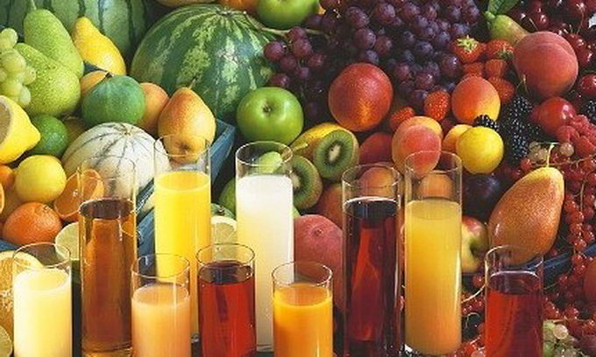
Полезные напитки
Самым полезным и жизненно необходимым напитком для человеческого организма является чистая природная питьевая вода
Зелёный
и мятный
чай
Натуральные соки

Slide 13
Следует помнить:
«…здоровье – это бесценный дар природы,
оно дается, увы, не навечно,
его надо беречь»
(русский ученый-физиолог И.П. Павлов).

Slide 14
Благодарю за внимание!

